Slide 1




PROJETO INTEGRADOR - 4º SEM. 2025
Empresa
Proposta de
Solução de Problema
Projeto:
Sistema digital de Controle e Monitoramento de Ferramentas
Equipe
Responsável por autorizar o projeto
Fábio

Slide 2

SCRUM & MATRIZ DE RESPONSABILIDADES
Product Owner: Pedro Henrique
|código, automação, identificação das ferramentas e orçamento|
Scrum Master: Vinicius Santos
|objetivo, justificativa e passo a passo da solução|
Scrum Team: Kauã Yuri
|identificação do problema e pesquisa da solução|
Scrum Team: Mateus Aparecido
|premissas, restrições, riscos e oportunidades|

Slide 3

1
PROBLEMA E SOLUÇÃO
6
IDENTIFICAÇÃO DA FERRAMENTAS
TÓPICOS
2
ESCOPO DO PROJETO
7
PREMISSAS E RESTRIÇÕES
3
OBJETIVO E JUSTIFICATIVA
8
RISCOS E OPORTUNIDADES
4
DESCRIÇÃO DA SOLUÇÃO
9
ORÇAMENTO ESTIMADO
5
EXEMPLO DE CÓDIGO

Slide 4

ENTREGA - 1
Responsável: Kauã Yuri
PROBLEMA E SOLUÇÃO
Problemas:
  Risco de extravio,
  Falta de rastreabilidade
  Falhas em registros manuais.
  Riscos à segurança operacional.
Solução:
  Implementar sistema de leitura NFC.
  Automatizar registro em banco de dados/Excel
  Garantir rastreabilidade de todas as ferramentas.

Slide 5
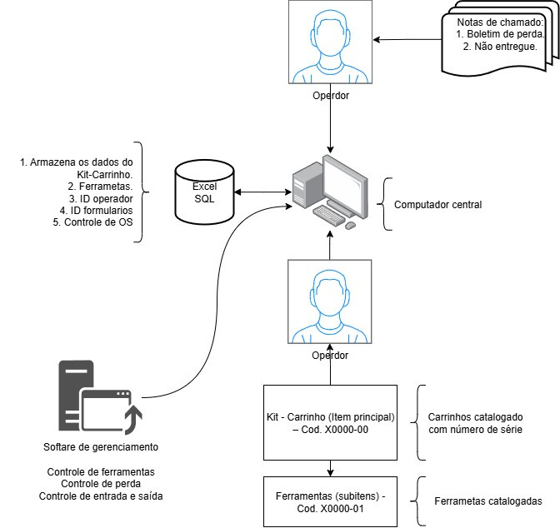
ENTREGA - 2
Responsável: Kauã Yuri
ESCOPO DO PROJETO
  Sistema digital de controle de ferramentas aeronáuticas.
  Uso de NFC para registrar entradas e saídas.
  Cadastro de operadores e ferramentas.
  Base de dados para auditoria e relatórios

Slide 6
ENTREGA - 1
Responsável: Vinícius Santos
OBJETIVO E JUSTIFICATIVA
Objetivo: Criar e implantar um sistema de controle digital de ferramentas usando NFC.
Justificativa:
  Garantir rastreabilidade de ferramentas.
  Reduzir perdas.
  Aumentar eficiência no processo de retirada e devolução.
  Melhor organização interna da oficina de manutenção.

Slide 7
ENTREGA - 2
Responsável: Vinícius Santos
DESCRIÇÃO DA SOLUÇÃO
1.Identificação por NFC: cada operador recebe um cartão/bracelete NFC com UID único.
2.Registro manual da ferramenta: ao retirar/devolver, o operador aproxima seu cartão NFC no leitor (autenticação) e digita manualmente o ID da ferramenta no software (campo no PC).
3.Dados gravados: operador (nome), ID e nome da ferramenta (digitado), ação (retirada/devolução), data/hora e setor de trabalho.
4.Armazenamento: banco local (Excel/SQLite) com histórico para relatórios.
5.Feedback ao usuário: confirmação visual no software (mensagem/LED/sonoro) ao salvar o registro.

Slide 8
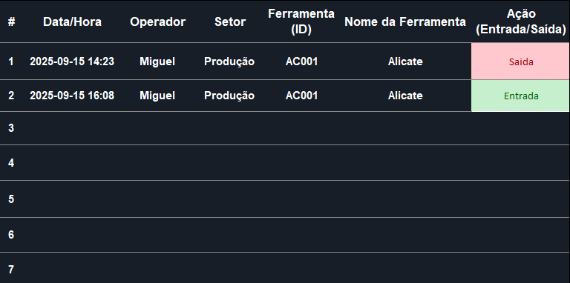
ENTREGA - 3
Responsável: Vinícius Santos
Banco de Dados - Excel

Slide 9
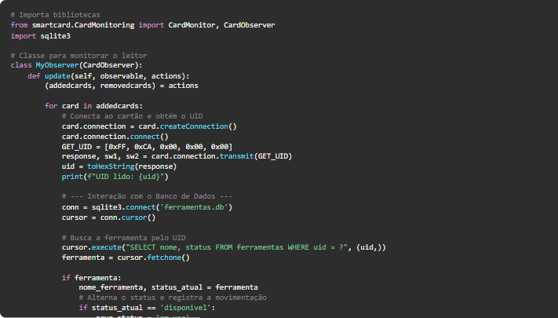
ENTREGA - 1
Responsável: Pedro Henrique
EXEMPLO DE CÓDIGO
1. Leitura do UID:
O leitor ACR122U extrai o UID (Unique Identifier) da tag/celular NFC. Este é o identificador único da ferramenta.
2. Conexão ao Banco de Dados:
O programa se conecta ao banco de dados (ex: SQLite) onde as ferramentas estão cadastradas.
3. Identificação e Status:
O UID lido é usado para buscar a ferramenta. O sistema verifica seu status atual (disponível/em uso).
4. Registro da Movimentação:
O status é atualizado (entrada/saída) e a movimentação é registrada no histórico do banco de dados.

Slide 10
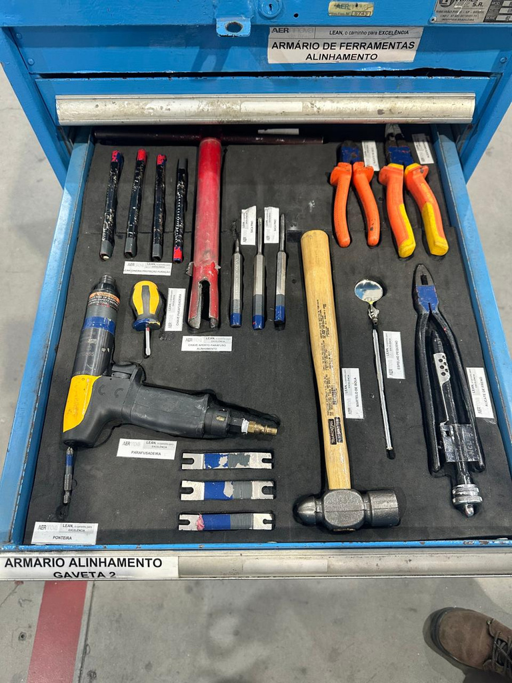
ENTREGA - 2
Responsável: Pedro Henrique
IDENTIFICAÇÃO DAS FERRAMENTAS COM IDS
  Cada ferramenta terá uma etiqueta visível com seu ID único.
  O operador, ao retirar a ferramenta, deve:
  Aproximar seu cartão/bracelete NFC no leitor (para identificar quem é o operador).
  Digitar o ID da ferramenta no computador, conforme a etiqueta mostrada no kit.

Slide 11
ENTREGA - 1
Responsável: Mateus Silva
PREMISSAS
RESTRIÇÕES
  Tags NFC são duráveis e de baixo custo.
  Todos os operadores terão acesso a leitores NFC.
  Banco de dados local (Excel/SQL) suficiente para armazenamento inicial.
  Leitores NFC exigem proximidade (até 10 cm).
  Necessidade de treinamento inicial dos operadores.
  Sistema não terá integração com ERP nesta fase inicial.

Slide 12
ENTREGA - 2
Responsável: Mateus Silva
RISCOS
OPORTUNIDADES
  Resistência dos operadores ao novo sistema.
  Possibilidade de falha no leitor NFC.
  Necessidade de backup frequente.
  Aumento da confiabilidade interna.
  Facilidade em auditorias e controles internos.
  Base tecnológica para futuras expansões.

Slide 13
ENTREGA - 3
Responsável: Pedro Henrique
ORÇAMENTO ESTIMADO DA SOLUÇÃO
  Leitores NFC USB (2 unidades) → R$100,00
  PC central/notebook → R$ 1.500,00 até R$ 2.500,00
  Software (Excel/Python – open source) → R$ 0,00
  Tags/Card NFC → R$ 50,00 até R$ 150,00
  Total estimado: R$ 1.750,00 até R$ 2,750,00

Slide 14
